Slide 1
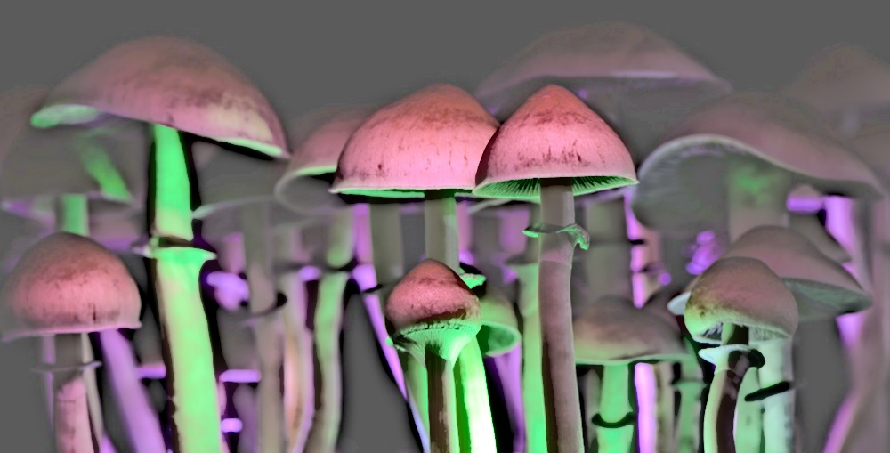
PAP
Cadre légal et Déontologie
Daniele Zullino
WHO collaborating center

Slide 2
Ethique vs déontologie
Déontologie = Ensemble devoirs et obligations imposés aux membres d’une association professionnelle
Règles déontologiques s’appliquent de manière identique
à tous les membres du groupe
dans toutes les situations de la pratique
Pas nécessaire de réfléchir aux valeurs qui la sous-tendent
… ni même de partager ces valeurs
Ethique : invite le professionnel à réfléchir sur les valeurs qui motivent son action et à choisir

Slide 3
Déontologie
Distingue les obligations du professionnel envers
le public
le client
la profession
Reconnaît qu’il existe plusieurs points de vue sur les valeurs
Mais clarté exige que chacune de ces règles privilégie un seul point de vue

Slide 4
Ethique
Décision éthique : deux règles ou plus s’appliquent à la même situation
Ethique ne définit pas d’avance la conduite appropriée
Elle propose une méthode réflexive pour la trouver

Slide 5
La bienfaisance
La non malfaisance
Supposent la validation scientifique
L’autonomie
Liberté individuelle d’avoir des préférences singulières
Liberté de choix de sa destinée.
Le principe de justice

Slide 6
Réglementation substances
Différents combats
Réglementation produits thérapeutiques :
Ce qui peut être disponible en pharmacie
Réglementation usage des produits thérapeutiques :
Qui peut utiliser les produits et sous quelles conditions
Réglementation produits de consommation :
Ce qui peut être disponible
Qui peut utiliser les produits et sous quelles conditions
Qui peut produite, stocker, mettre en circulation

Slide 7
LStup
Art. 1b
Lien avec la loi sur les produits thérapeutiques
La loi fédérale … sur les produits thérapeutiques s’applique aux stupéfiants utilisés comme produits thérapeutiques.

Slide 8
LStup
Art. 2
Définitions
Au sens de la présente loi, on entend par:
a. stupéfiants:…
b. substances psychotropes: les substances et préparations engendrant une dépendance qui contiennent des amphétamines, des barbituriques, des benzodiazépines ou des hallucinogènes tels que le lysergide ou la mescaline ou qui ont un effet semblable à ces substances ou préparations;
c. substances: les matières premières telles que les plantes et les champignons, ou des parties de ces matières premières et leurs composés chimiques;
d. ….

Slide 9
LStup
Art. 2a
Liste
Le Département fédéral de l’intérieur établit la liste des stupéfiants, des substances psychotropes, des précurseurs et des adjuvants chimiques. À cet effet, il se fonde en principe sur les recommandations des organisations internationales compétentes.

Slide 10
LStup
Art. 3e
Traitement au moyen de stupéfiants
1 La prescription, la remise et l’administration des stupéfiants destinés au traitement des personnes dépendantes sont soumises au régime de l’autorisation. Celle-ci est octroyée par les cantons.
2 Le Conseil fédéral peut fixer des conditions générales.
3 Les traitements avec prescription d’héroïne doivent faire l’objet d’une autorisation fédérale

Slide 11
LStup
Art. 4
Autorisation de produire et de commercer
1 Les maisons et les personnes qui cultivent, fabriquent ou préparent des stupéfiants ou qui en font le commerce doivent requérir une autorisation de l’Institut suisse des produits thérapeutiques (institut).
…

Slide 12
LStup
Art. 8
Stupéfiants interdits
1 Les stupéfiants indiqués ci-après ne peuvent être ni cultivés, ni importés, ni fabri­qués ou mis dans le commerce
…
c.
les hallucinogènes tels que le lysergide (LSD 25);
5 Si aucune convention internationale ne s’y oppose, l’Office fédéral de la santé publique peut accorder des autorisations exceptionnelles pour la culture, l’impor­tation, la fabrication et la mise dans le commerce des stupéfiants visés aux al. 1 et 3 qui sont utilisés pour la recherche, le développement de médicaments ou une application médicale limitée

Slide 13
LStup
Art. 11
1 Les médecins … sont tenus de n’employer, remettre ou prescrire les stupéfiants que dans la mesure admise par la science

Slide 14
LStup
Art. 14
1 Tout établissement hospitalier peut être autorisé par l’autorité cantonale compé­tente à se procurer, à détenir et à utiliser des stupéfiants dans les limites de ses be­soins, si une des personnes visées par l’art. 9 assume la responsabilité de la dé­tention et de l’utilisation.
…

Slide 15
LStup
Art. 17
1 Les maisons, personnes et instituts en possession d’une autorisation en vertu des art. 4 et 14, al. 2, doivent tenir à jour une comptabilité de toutes les opéra­tions qu’ils effectuent avec des stupéfiants
2 Les maisons et personnes visées à l’art. 4 doivent renseigner l’institut à la fin de chaque année sur leur commerce et leurs stocks de stupéfiants
…
4 Les personnes autorisées aux termes de l’art. 9 à acquérir, à employer et à remettre des stupéfiants ou qui sont responsables, au sens de l’art. 14, al. 1 doivent en justifier l’emploi.
…

Slide 16
LStup
Art. 19
1 Est puni d’une peine privative de liberté de trois ans au plus ou d’une peine pécuniaire:
…
b.
celui qui, sans droit, entrepose, expédie, transporte, importe, exporte des stupéfiants ou les passe en transit;
c.
celui qui, sans droit, aliène ou prescrit des stupéfiants, en procure de toute autre manière à un tiers ou en met dans le commerce;
d.
celui qui, sans droit, possède, détient ou acquiert des stupéfiants ou s’en procure de toute autre manière;
e.
celui qui finance le trafic illicite de stupéfiants ou sert d’intermédiaire pour son financement;
f.
celui qui, publiquement, incite à la consommation de stupéfiants ou révèle des possibilités de s’en procurer ou d’en consommer;
g.
celui qui prend des mesures aux fins de commettre une des infractions visées aux let. a à f.

Slide 17
LStup
Art. 19
2 L’auteur de l’infraction est puni d’une peine privative de liberté d’un an au moins, cette sanction pouvant être cumulée avec une peine pécuniaire:
a.
s’il sait ou ne peut ignorer que l’infraction peut directement ou indirectement mettre en danger la santé de nombreuses personnes;
b.
s’il agit comme membre d’une bande formée pour se livrer de manière systématique au trafic illicite de stupéfiants;
c.
s’il se livre au trafic par métier et réalise ainsi un chiffre d’affaires ou un gain important;
…

Slide 18
LStup
Art. 20
1 Est puni d’une peine privative de liberté de trois ans au plus ou d’une peine pécuniaire:
…
d.
les professionnels de la santé qui utilisent ou remettent des stupéfiants en dehors des cas prévus aux art. 11 ou 13;
e.
le médecin … qui prescrit des stupéfiants en dehors des cas prévus à l’art. 11.
2 L’auteur de l’infraction est puni d’une peine privative de liberté d’un an au moins s’il se livre au trafic par métier et qu’il réalise ainsi un chiffre d’affaires élevé ou un gain important. La peine privative de liberté peut être cumulée avec une peine pécuniaire.

Slide 19
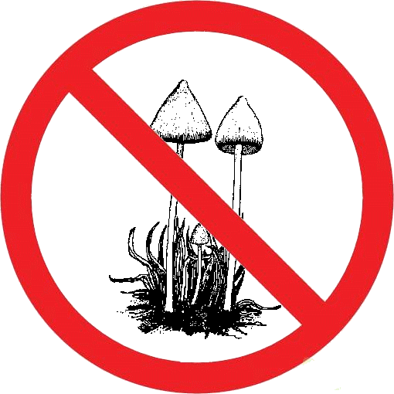
Psilocybine et LSD Status légal en Suisse
Substance psychotropes selon Art. 2, Art. 2a, Art. 2b Lstup
Ordonnance de Swissmedic sur les stupéfiants, OStup-Swissmedic, Appendice d, Liste des stupéfiants prohibés
champignons hallucinogènes du genre conocybe, panaeolus, psilocybe et stropharia
3-(2-diméthylaminoéthyl)-indol-4-ol (psilocine)
3-(2-diméthylaminoéthyl)-indol-4-yl-dihydrogène phosphate (psilocybine)
LSD-25

Slide 20
Psilocybine et LSD Status légal en Suisse
Selon l'art. 8, al. 5, de la Lstup l'OFSP peut accorder des autorisations exceptionnelles pour des stupéfiants interdits pour
la culture, l’importation, la fabrication, la mise dans le commerce
… s'ils sont destinés à :
une application médicale limitée
la recherche scientifique
au développement de médicaments

Slide 21
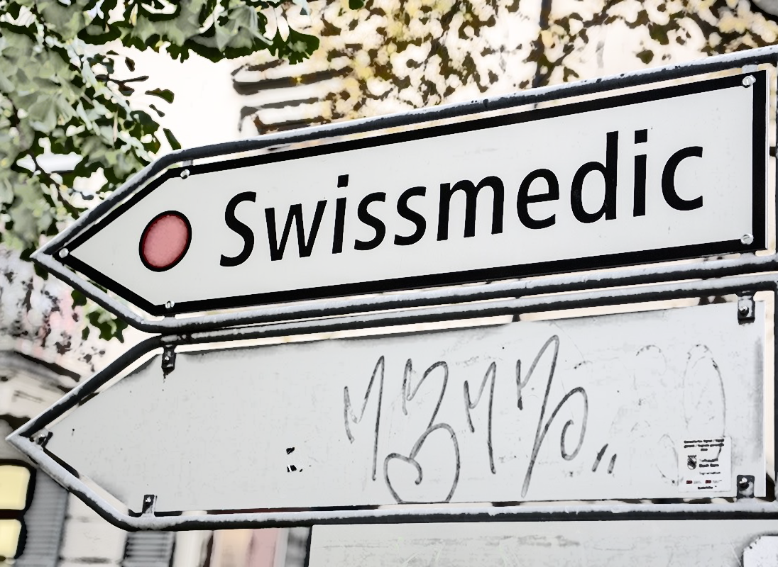
Psychédéliques comme médicaments
Si stupéfiant interdit est utilisé comme principe actif dans un médicament autorisé par Swissmedic (p. ex. Méthadone, Sevre-long® ou Diaphin® dans le cas d’une indication autorisée par Swissmedic)
→ autorisation exceptionnelle par l’OFSP pas nécessaire
LSD et psilocybine pas (encore) autorisés en tant que médicaments par Swissmedic
→ autorisation exceptionnelle par l'OFSP toujours nécessaire

Slide 22
Médicaments sans AMM ?
Un médicament sans AMM peut ainsi essentiellement être utilisé en Suisse sous deux conditions :
1. Essai clinique – pour un plus grand nombre de patients
2. Autorisation spéciale pour un patient donné (compassionate use)
Autorisation exceptionnelle dans le cas des stupéfiants

Slide 23
Indication non enregistrée
Il existe une AMM ?
Oui
Non
Stupéfiant ?
Non
Oui
Off-label
Compassionate
Use
Autorisation
exceptionnelle

Slide 24
Usage compassionnel ?
PAP formellement une forme particulière d’un usage compassionnel de médicaments
… mais suit dans la pratique une autre procédure (autorisation exceptionnelle)
Compassionate use = utilisation hors essais cliniques et sans AMM
Ordonnance sur l'autorisation dans le domaine des médicaments (OAMéd), et Loi fédérale sur les médicaments et les dispositifs médicaux (LPTh) :
"autorisation à durée limitée" concernent médicaments à l'étude dont l'efficacité a déjà été démontrée dans des essais cliniques !
L'autorisation à durée limitée est délivrée par Swissmedic...

Slide 25
LPTh
Art. 2
Champ d’application
1 La présente loi s’applique:
a.
aux opérations en rapport avec les médicaments et dispositifs médicaux (pro­­duits thérapeutiques);
b.
aux stupéfiants visés par la loi du 3 octobre 1951 sur les stupéfiants lorsqu’ils sont utilisés comme produits thérapeutiques;
…

Slide 26
LPTh
Art. 9
Autorisation de mise sur le marché
1 Les médicaments prêts à l’emploi … doivent avoir été autorisés par l’institut pour pouvoir être mis sur le marché...
2 Sont dispensés de l’autorisation:
a.
les médicaments qui sont fabriqués en application d’une ordonnance médicale dans une officine publique ou une pharmacie d’hôpital et qui sont destinés à une personne ou à un cercle de personnes déterminés (formule magistrale); sur la base de cette ordonnance, le médicament peut être fabriqué ad hoc ou par lot dans l’officine publique ou la pharmacie d’hôpital mais ne peut être remis que sur ordonnance médicale;
b.
les médicaments qui sont fabriqués ad hoc ou par lot dans une pharmacie publique, une pharmacie d’hôpital, une droguerie ou un autre établissement titulaire d’une autorisation de fabrication, conformément à une monographie de préparations spéciale de la Pharmacopée ou encore d’une autre pharma-copée ou d’un formularium reconnus par l’institut, et qui sont destinés à être remis aux clients de l’établissement (formule officinale);

Slide 27
Usage compassionnel
Conditions
Patients atteints de pathologies potentiellement graves
Aucune alternative efficace actuellement autorisée en Suisse
interventions d'urgence
interventions ultima ration
On peut s'attendre à un effet thérapeutique important
Durée claire et justifiée
Lieu de traitement / prescription est annoncé
Consentement éclairé par écrit du patient
Produit déjà autorisé un pays tiers ou bien est en cours d'autorisation en Suisse. Si ce n'est pas le cas, des résultats scientifiques solides doivent être disponibles

Slide 28
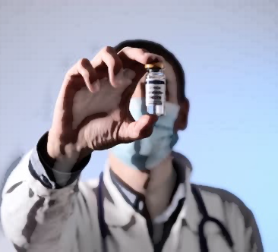
Autorisation exceptionnelle
Seul le médecin traitant (c’est à dire le médecin qui applique la substance) peut faire la demande, avec le consentement écrit du patient
Les demandes directes de la part des patients ne sont pas recevables
Le rapport final est aussi soumis par le médecin traitant

Slide 29
Demande d’autorisation exceptionnelle
Lettre qui argumente l’utilité et la nécessité de la prescription de la substance spécifique chez un patient donné
Données concernant le patient (nom, sexe, date de naissance et adresse)
Les diagnostics
L’indication pour le traitement
Justification du traitement souhaité
Utilité et nécessité !
La médication (LSD, psilocybine etc.) et sa posologie
Durée envisagée du traitement, nombre d’applications prévues
L’action souhaitée (p.ex. effet antidépresseur, relance d’un processus psychothérapeutique spécifique etc.)
Provenance (producteur, pharmacie)

Slide 30
Règles déontologiques
Pour rappel :
Code de déontologie de la FMH
https://www.fmh.ch/files/pdf7/code-de-deontologie-fmh.pdf
Directives médico-éthiques de l’ASSM
https://www.samw.ch/fr/Publications/Directives.html

Slide 31
Règles déontologiques
1. Autorisations OFSP
2. Substances acquises légalement
3. Déclaration effets indésirables à Swissmedic
4. Encadrement psychothérapeutique en amont et en aval
5. Garantie d’un cadre médicalisé et possibilité d’une hospitalisation rapide
6. Indication basée sur les évidences
7. Pas de psychonautisme
8. Pas de proselytisme
9. Connaissances professionnelles
10.Facturation adaptée au compassionate use

Slide 32
Déclaration effets indésirables à Swissmedic
Loi sur les produits thérapeutiques
Effets indésirables graves
Effets indésirables encore inconnus
Effets indésirables revêtant une importance médicale particulière (par exemple, une intervention médicale opportune a permis d’éviter les situations susmentionnées)
Doivent être annoncés dans un délai de 15 jours après leur identification
Pas nécessaire d'avoir confirmation d'une relation de cause à effet

Slide 33
Code de déontologie de la FMH
Art. 8
Pratiques médicales discutables
Le recours à des pratiques diagnostiques et thérapeutiques discutables est inadmissible lorsqu’une telle activité s’exerce au mépris des connaissances médicales scientifiquement établies et en abusant de la confiance, de l’ignorance, de la crédulité ou du désarroi d’un patient. Il est également inadmissible de promettre le succès d’un traitement, en particulier lorsqu’il s’agit de maladies qui, au stade actuel des connaissances scientifiques, sont réputées incurables.

Slide 34
Code de déontologie de la FMH
Annexe 2
2. Publicité illicite (Code de déontologie, art. 20, 2e al.)
2.1. Une information est réputée non objective lorsqu’elle ne garantit pas l’objectivité médicale voulue, ne se fonde pas sur l’expérience ou ne répond pas, tant par sa teneur que par sa forme, au besoin d’information des patients ou des confrères.
2.2. Une information est réputée mensongère lorsqu’elle ne s’appuie pas sur des faits.
2.3. L’information nuit à la réputation de la profession médicale, en particulier lorsqu’elle:
• établit des comparaisons discréditant des confrères, rabaissant p. ex. leur activité ou leurs méthodes médicales;
• contient des recommandations émanant de patients;
• sert à célébrer ses propres louanges ou qu’elle présente sa propre activité médicale dans un style ouvertement publicitaire, appuyé et tapageur;
• éveille dans le public des espoirs insensés ou de nature à fausser le jugement;
…
• a pour seul objectif de promouvoir sa propre image.

